Slide 1
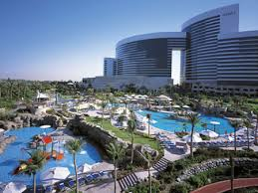

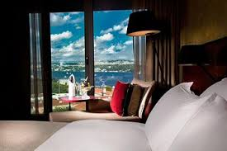
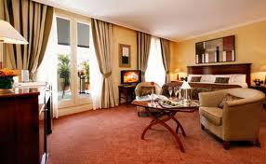
نظام الفنادق
ضمن برنامج المنارة

Slide 2
هذا البرنامج موجه للفنادق والمنتجعات السياحية وكذلك الشقق المفروشة ، وهو من البرامج المميزة في إدارة و محاسبة الفنادق والشقق المفروشة ويمكّن الإدارة من الأداء بسهولة.

Slide 3
مميزات النظام
يعمل ضمن بيئة مايكروسوفت ويندوز، و يستطيع استخدامه أكثر من مستخدم في نفس الوقت.
متوفر باللغة العربية و الانكليزية والفرنسية و يمكن تحويله إلى أي لغة يرغب بها المستخدم مما يجعله برنامج مرن في النواحي الفنية و التقنية بالنسبة للمستخدم.
يستخدم البرنامج قاعدة بيانات MICROSOFT SQL SERVER و هي من أقوي قواعد البيانات العالمية. فهي تمتاز بقوتها من ناحية الأمان و السرعة في العمل.
يمتاز البرنامج بإمكانية فتح أكثر من شركة أو مؤسسة و يمكن أن تكون منفصلة عن بعضها في الميزانية و النزلاء و شجرة الحسابات.
إمكانية تعديل محتويات التقارير مع توفر النسخ الاحتياطي الآلي وفقاً لتحديدات مدير النظام، وبالإضافة لذلك مرفق مع البرنامج أداوات الصيانة الخاصة بالملفات بحيث يمكن صيانة الملفات من حين لآخر دون تدخل قسم الدعم الفني حيث تقوم هذه الأداوات بتدقيق البيانات والتاكد من صحتها وسلامتها وتعمل علي تصحيح الأخطاء.
إمكانية إضافة التراخيص (البلدية – الدفاع المدني – الخ ..) والسجلات التجارية مع تواريخ إصدارها وتواريخ نهايتها.
يدعم البرنامج التاريخين الهجري والميلادي.

Slide 4
يتضمن برنامج المنارة للمحاسبة و المستودعات نظام الفنادق الذي يتضمن العديد من البطاقات و العمليات التي تحتاجها الفنادق ضمن نطاق عملها.
أبرز هذه البطاقات:
بطاقة نزيل
بطاقة الشقة
بطاقة طابق
بطاقة بناء
بطاقة حالة الحجز
بطاقة سبب الحظر
بطاقة محتويات الشقة
بطاقة نوع الشقة
بطاقة شريحة التسعير
بطاقة موسم

Slide 5
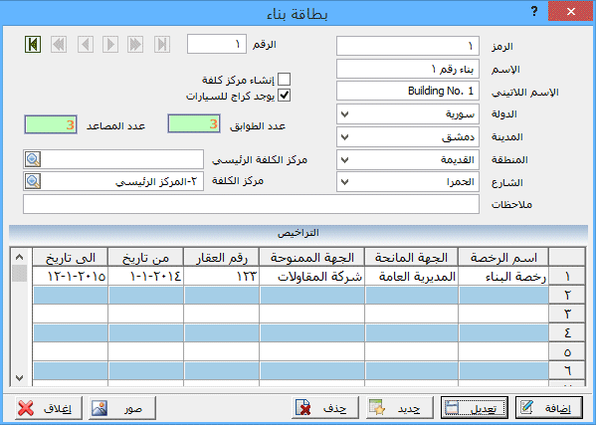
تستخدم بطاقة بناء لتعريف الأبنية التابعة للشركة حيث يمكن تعريف عدد غير محدّد من الأبنية كما و يمكن ربطها مع مركز كلفة معين خاص بها و تحديد جميع الرخص التي يملكها البناء من خلال هذه البطاقة حيث يستفاد من هذه البطاقة أيضاً في تسجيل جميع المعلومات الخاصة بالبناء و الرجوع إليها و تعديلها فيما بعد.

Slide 6
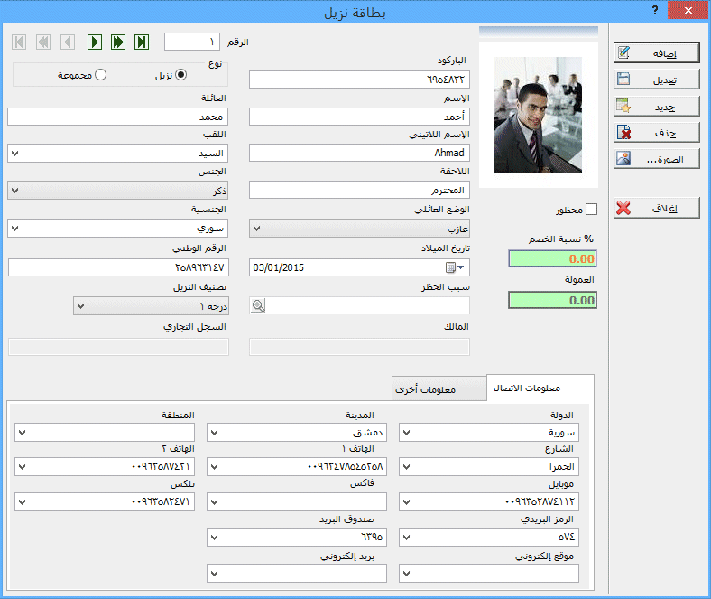
لتستخدم بطاقة نزيل إضافة عدد غير محدّد من النزلاء إلى البرنامج حيث يمكن إضافة العديد من المعلومات
كما و يتم من خلال هذه البطاقة إنشاء حساب خاص للنزيل كما و يتم أيضاً ربط النزيل المراد تعريفه مع مورد يتم اختياره من خلال البطاقة .
حيث يستفاد من هذه البطاقة أيضاً في تسجيل جميع المعلومات الخاصة بالنزيل و الرجوع إليها و تعديلها فيما بعد.

Slide 7
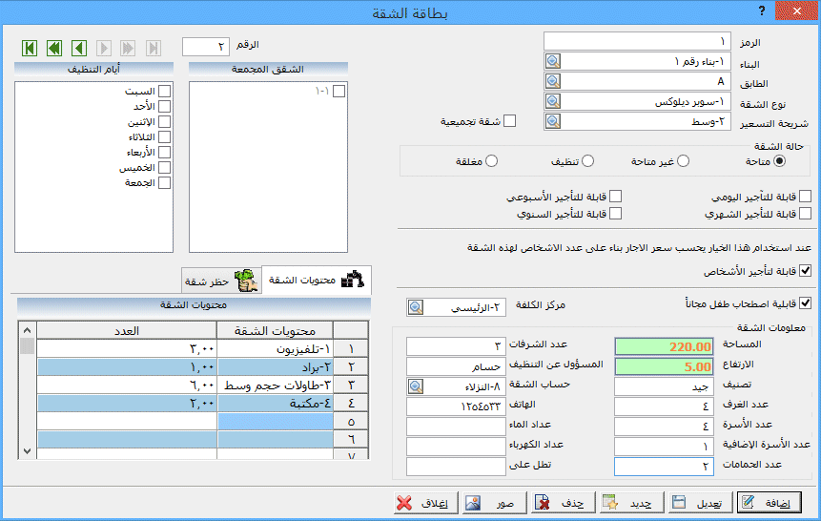
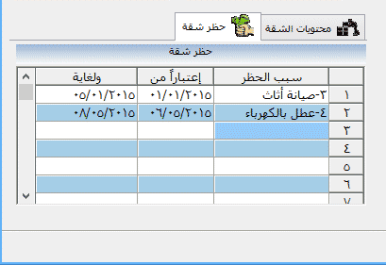
تستخدم بطاقة شقة لتعريف عدد غير محدّد من الشقق التابعة للفندق حيث يتم من خلال هذه البطاقة ربط الشقة المراد تعريفها مع بناء محدّد و شريحة تسعير معينة كما و يمكن من خلال هذه البطاقة تجميع الشقة المراد تعريفها مع شقق أخرى تم تعريفها سابقاً كما و يتم تحديد أيام التنظيف و أسباب الحظر و غيرها من الخيارات و البيانات الخاصة بالشقة حيث يمكن أيضاً تحديد مساحتها و مواصفات آخرى من خلال هذه البطاقة حيث يمكن ربطها مع مركز كلفة معين خاص بها .
يمكن تحديد سبب الحظر للشقة المراد تعريفها في حال كانت الشقة المراد تعريفها محظورة.
وبداية الفترة الزمنية لحظر الشقة المراد تعريفها.
و نهاية الفترة الزمنية لحظر الشقة المراد تعريفها.

Slide 8
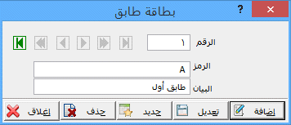
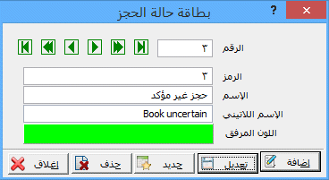
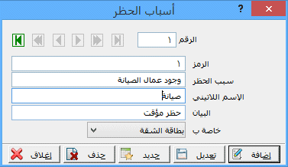
لإضافة عدد غير محدّد من الطوابق
تستخدم بطاقة حالة الحجز لتعريف عدد غير محدّد من الحالات التي يمكن أن يوصف بها الحجز و يمكن إرفاق لون محدّد لكل حالة حجز يتم تعريفها حيث يتم استخدامها خلال عملية الحجوزات.
تستخدم بطاقة أسباب الحظر لتعريف أسباب معينة يتم حظر الشقة أو النزيل بسببه حيث يمكن إضافة هذا السبب
للعديد من الشقق و العديد من النزلاء حسب ما تم تخصيصه في بطاقة أسباب الحظر و ليس خاص ببطاقة شقة معينة أو نزيل معين
حيث يمكن من خلال هذه البطاقة تخصيص سبب الحظر لنزيل أو سبب الحظر لشقة.

Slide 9
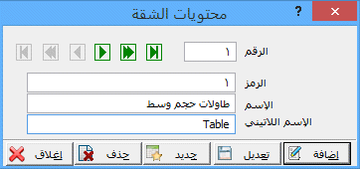
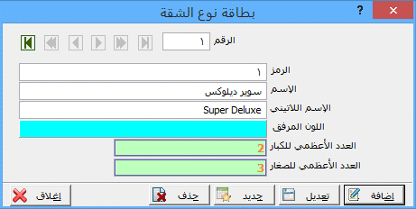
تستخدم بطاقة محتويات الشقة لتعريف عدد غير محدّد من المحتويات ( أثاث _ مفروشات ...الخ) يتم ربطها فيما بعد مع الشقق حيث يمكن استخدام أي محتوى من المحتويات التي تم تعريفها لأي شقة تم تعريفها أيضاً في البرنامج أي لا يتم ربط كل محتوى مع شقة محدّدة.
تستخدم بطاقة نوع الشقة لتعريف عدد غير محدّد من أنواع الشقق المتواجدة في الفندق أو قد تتواجد فيما بعد
حيث يمكن استخدام أي نوع من أنواع الشقق الذي تم تعريفه لأي شقة تم تعريفها أيضاً في البرنامج
أي لا يتم ربط كل نوع من أنواع الشقق مع شقة محدّدة.
تضم بطاقة نوع الشقة عدّة أنواع للشقق معرّفة بشكل افتراضي في البرنامج.

Slide 10
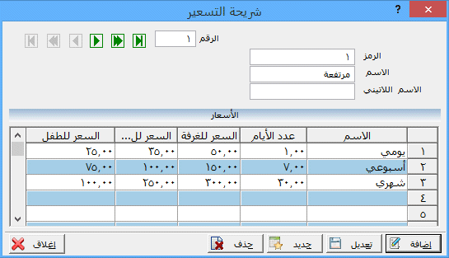
من خلال بطاقة شريحة التسعير يمكن للمستخدم تعريف عدّة شرائح حيث يمكنه التحكم بعدد الايام والسعر للغرفة وللشخص الراشد وللطفل.

Slide 11
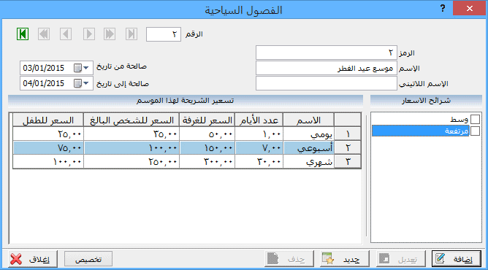
تستخدم بطاقة موسم لتعريف عدد من المواسم التي يعمل وفقها الفندق حيث يمكن تعريف عدد غير محدّد من المواسم السياحيّة، كما و يظهر في هذه النافذة جميع شرائح التسعير التي تم إضافتها إلى البرنامج و يتم من خلال هذه النافذة تعديل سعر محدّد تم تسجيله سابقاً في بطاقة شريحة التسعير.
1- لا يمكن تغيير سعر شريحة التسعير دون تفعيلها من حقل شرائح التسعير
2- يتم تفعيل زر تخصيص فقط بعد تفعيل أحد شرائح التسعير.
3- عند تسجيل تاريخ معين لحجز و كان التاريخ قد تم تسجيله سابقاً في بطاقة موسم معينة يأخذ الحجز القيمة التي تم تحديدها في بطاقة موسم و ليس في شريحة التسعير
ملاحظات
يظهر في هذا الحقل جميع شرائح التسعير التي تم تعريفها حيث يستفاد من هذا الحقل
في إظهار البيانات التي تم إدخالها إليها في حقول تسعير الشريحة لهذا الموسم و أيضاً لتغييرالتسعير بعد تفعيل أحد الشرائح التي ظهرت.
عند الضغط على زر تحصيص تظهر نافذة شريحة

Slide 12
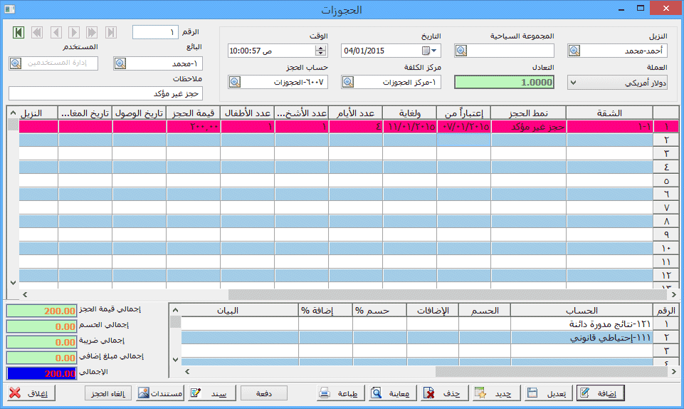
تعتبر هذه النافذة هي أساس العمل الحسابي لنظام الفنادق و يتم من خلالها تحديد حجز الشقق للنزلاء و تضم الكثير من الحقول و الخانات المرتبطة بعملية الحجزكما و يمكن من خلالها ربط الحجز مع مركز كلفة و حساب معين و يمكن تسجيل جميع النزلاء من خلال نافذة المرافقين والعدد من الحقول يتم تسجيلها حسب رغبة المستخدم.

Slide 13
ملاحظات حول عملية الحجز
يمكن من خلال نافذة الحجوزات حجز أكثر من شقة لنفس النزيل الذي تم تحديده في أعلى نافذة الحجوزات.
لا يمكن أن يكون تاريخ وصول النزيل قبل تاريخ اعتباراً من أو بعد تاريخ و لغاية.
خانات حقول نافذة الحجوزات تكون خاصة بحجز لشقة معينة و ليس لجميع الشقق الذي سيتم حجزها خلال الحجز.
في حال تم تحديد عدد للأشخاص أو للأطفال يجب الإنتباه أن تكون الشقة قابلة لتأجير الأشخاص.
لا يمكن تكرار نفس الشقة مع نفس التاريخ (اعتباراً من وتاريخ و لغاية) في أي حجز.
قيمة الحجز لكل شقة هي ناتجة عن ضرب عدد الأيام مع شريحة التسعير حيث يتم ظهورها بشكل تلقائي.
يمكن التحكم بحسابات السندات من خلال نافذة خيارات الفندق.
يمكن إلغاء تاريخ وصول النزيل من خلال القائمة التي تظهر عند الضغط بزر يمين حيث يظهر خيار إلغاء وصول النزيل و خيار مغادرة النزيل.
عند تسجيل تاريخ معين لحجز و كان التاريخ قد تم تسجيله سابقاً في بطاقة موسم معينة يأخذ الحجز القيمة التي تم تحديدها في بطاقة موسم و ليس في شريحة التسعير.
لا يمكن القيام بدفعات على مستوى الحجز في حال وصول نزيل أو مغادرة نزيل لشقة معينة.

Slide 14
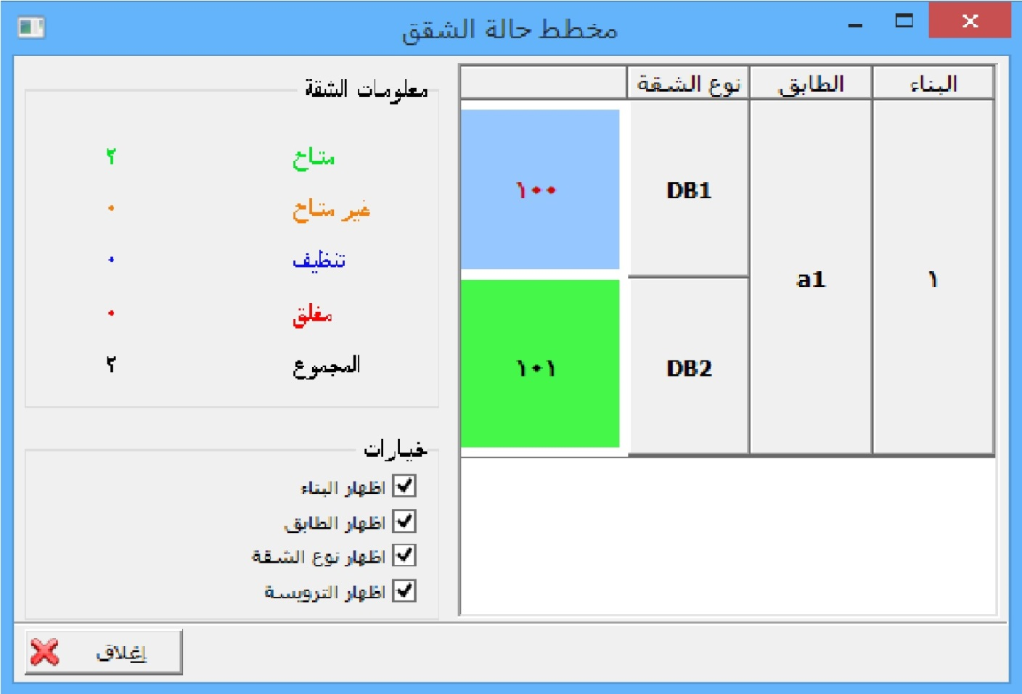
من خلال هذا المخطط يمكن للمستخدم معرفة بعض المعلومات المتعلقة بالشقق وحالاتها.

Slide 15
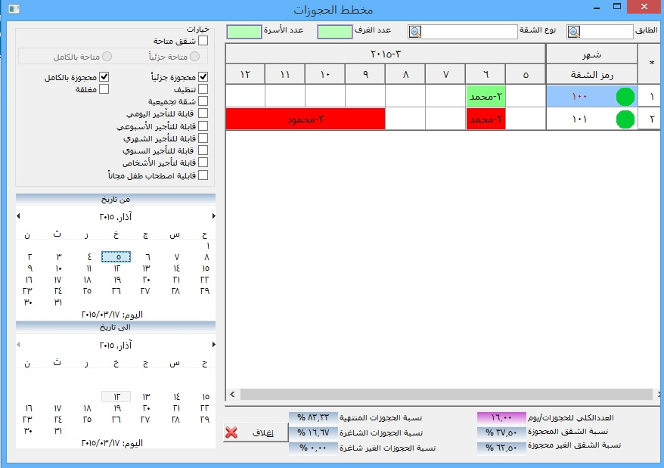
تستخدم نافذة مخطط الحجوزات لإظهار عرض سريع للشقق التي لها مواصفات محدّدة يتم تحديدها وفق رغبة المستخدم كما و يمكن من خلال هذه النافذة القيام بعملية الحجز لنزيل معين كما و يتم فتح نافذة الحجوزات حيث يظهر في النافذة الأيام التي تم تحديدها في جداول التاريخ و تعتبر طريقة أكثر سهولة للمستخدم و ذلك بعد إظهار جميع الشقق المتوفرة و التي تم تحديد شروط لها وفق رغبته.

Slide 16
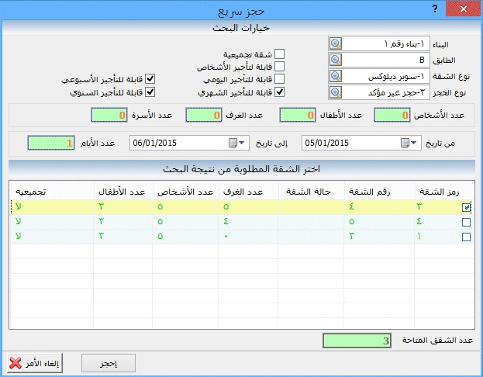
تستخدم بطاقة حجز سريع لإظهار إحصائية سريعة للشقق المتاحة و ذلك وفق شروط محدّدة حسب حاجة المستخدم.
يستفاد من هذه البطاقة بالقيام بعملية الحجز من خلالها حيث تعتبر طريقة أكثر سهولة للمستخدم
وذلك بعد إظهار جميع الشقق المتوفرة والتي تم تحديد شروط لها وفق رغبته.
ملاحظات
في حال تعبئة أكبر قدر من الخانات يتم إظهار شقق أكثر تفصيلاً وفق الشروط المحدّدة في الخانات.
تستخدم خيارات البحث لإظهار التقرير بحسب رغبة المستخدم.
لا يمكن تفعيل زر احجز و القيام بعملية الحجز دون تفعيل أحد الشقق التي ظهرت في حقول نتيجة البحث.
جميع البيانات التي تم تسجيلها في بطاقة حجز سريع و فتح نافذة الحجوزات من زر احجز تظهر البيانات ذاتها.
عند تسجيل تاريخ معين لحجز و كان التاريخ قد تم تسجيله سابقاً في بطاقة موسم معينة يأخذ الحجز القيمة التي تم تحديدها في بطاقة موسم و ليس في شريحة التسعير

Slide 17
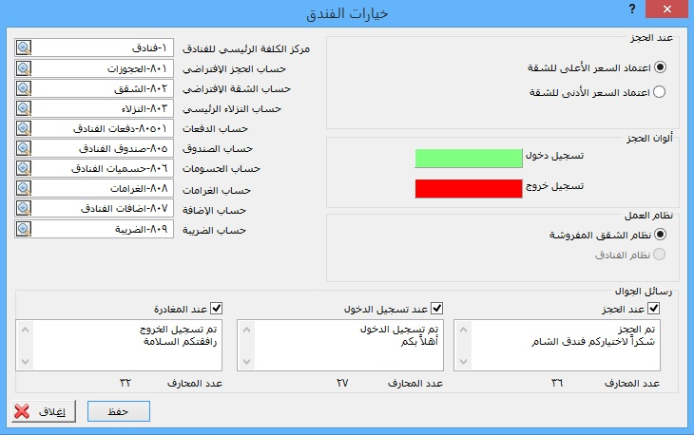
من خلال خيارات الفندق يتوجب على المستخدم اضافة السعر الذي سيتم اعتماده للشقة اضافة الى تحديد الحسابات الإفتراضية من جهة ثانية يتم من خلال هذه النافذة تحديد نظام العمل (شقق مفروشة ام فنادق) اضافة الى تحديد الوان تسجيل الدخول والخروج الخاصة بالحجز.

Slide 18
إغلاق الصندوق
نزلاء بإنتظار الوصول
النزلاء المقيمين
تقارير الفنادق
التراخيص
المغادرة الفعلية
أرصدة النزلاء
الحجوزات
إيرادات التأجير المحققة

Slide 19
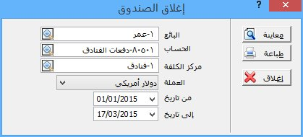
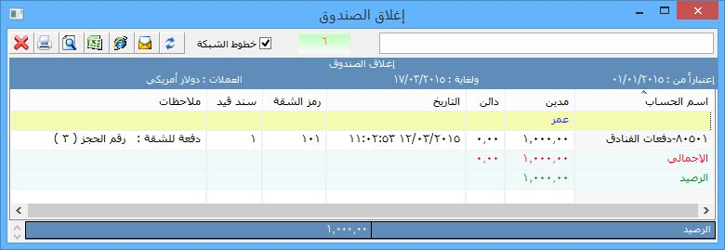
إغلاق الصندوق
يمكنّنا تقرير إغلاق الصندوق من استعراض الحسابات الدائنة والمدينة ورمز الشقق وسند القيد المتولد.

Slide 20
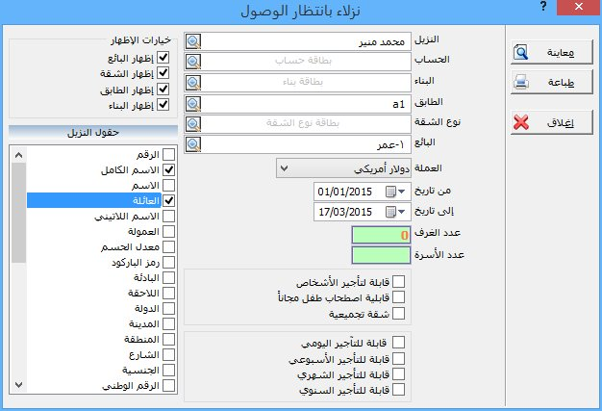
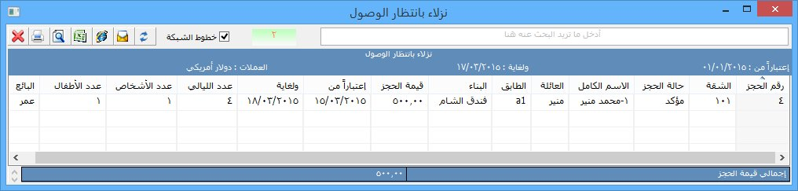
نزلاء بإنتظار الوصول
يمكنّنا تقرير نزلاء بإنتظار الوصول من معرفة النزلاء المترقب وصولهم الى الفندق/الشقة خلال فترة زمنية معينة.

Slide 21
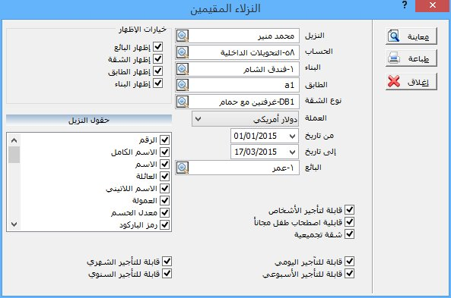
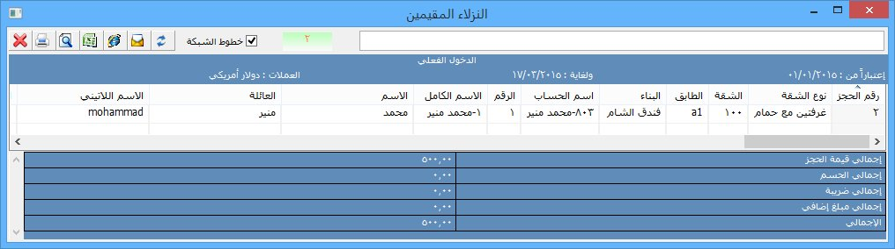
النزلاء المقيمين
يمكنّنا تقرير النزلاء المقيمين من معرفة النزلاء المتواجدين في الفندق/الشقة ومكان تواجدهم خلال فترة زمنية معينة.

Slide 22
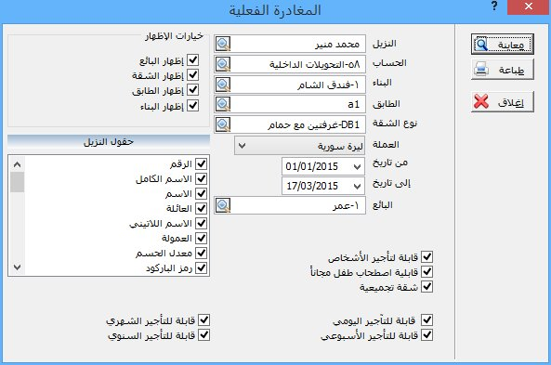
المغادرة الفعلية
يعرض التقرير النزلاء الذين غادروا الفندق/الشقة بشكل نهائي.

Slide 23
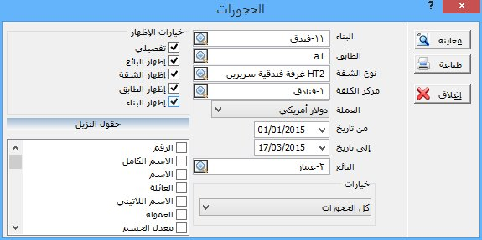
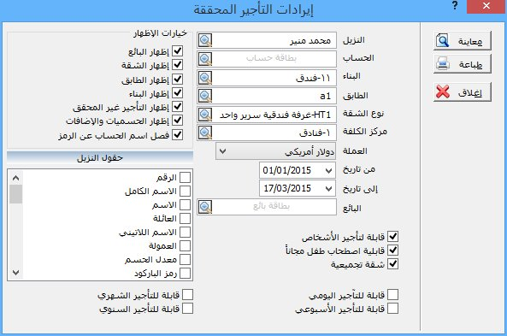
الحجوزات
إيرادات التأجير المحققة

Slide 24
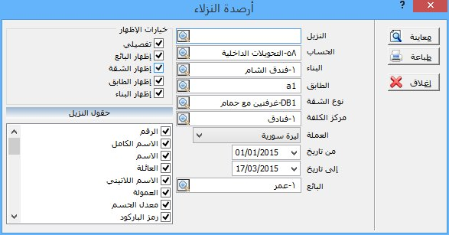
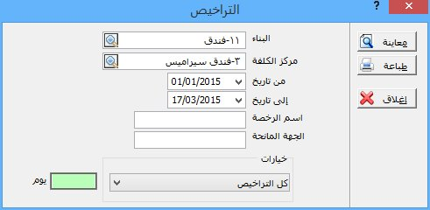
أرصدة النزلاء
التراخيص

Slide 25
في حال وجود أي ملاحظة أو تحتاجون إلى المزيد من المعلومات فلا تترددوا
بالاتصال بنا أو التحدث مع فريق الدعم الفني فنحن جاهزون لتلقي
استفساراتكم واقتراحاتكم.

Slide 26

شركة المنارة لنظم وإدارة المعلومات:
لبنان: الفرع الرئيسي: العنوان: لبنان - شتورا - تعنايل - مبنى بن الأهرام الهاتف: 9618545445+ الموبايل: 96176344211+ البريد الإلكتروني: sales@almanarasoft.com أوقات الدوام: من السبت إلى الخميس ومن الساعة 08:00 صباحاُ وحتى الساعة 4:30 مساء
سوريا: العنوان: دمشق - شارع الباكستان الهاتف: 963114443637+ الموبايل: 963959557889+ البريد الإلكتروني: sales.sy@almanarasoft.com | السعودية: العنوان: جدة - شارع خالد بن الوليد - بناء ألوان الطيف الهاتف: 966126688223+ الموبايل: 966503016634+ البريد الإلكتروني: sales.sa@almanarasoft.com
معلومات الإتصال

